Slide 1
Методы математического моделирования в фотонике. Вариационный принцип. Метод конечных элементов (МКЭ). Finite Element Method (FEM).
Подготовил Баранов А.
МФТИ
Кафедра фотоники
Г. Фрязино
30.03.2017
НТО «ИРЭ-Полюс»

Slide 2
План лекции
Постановка задачи, актуальность.
Вариационный принцип. Система уравнений Рэлея.
Принцип метода конечных элементов.
Триангуляция области (meshing).
Построение матрицы Рэлея. Матрица жесткости и матрица масс (stiffness and mass matrices).
Граничные условия.
Пример программной реализации и расчетов
НТО «ИРЭ-Полюс» 2
Notes:
2

Slide 3
Постановка задачи
Решение некоторых уравнений в частных производных и многомерных задач на собственные значения. Задача теплопроводности. Задача колебаний. Волновая задача.
Метод конечных элементов:
Достоинства:
Подходит для любой геометрии
Нет необходимости подбирать базис под конкретные граничные условия
Можно контролировать точность вычислений локально
Универсальный алгоритм построения матрицы Рэлея
Недостатки
Громоздкая матрица Рэлея (размер ~10000х10000, хотя и сильно разреженная)
Значительно большее время расчета по сравнению с методом Рэлея-Ритца при одной и той же точности вычислений
Для построения базиса необходима триангуляция области (meshing)
НТО «ИРЭ-Полюс» 3
Notes:
3

Slide 4
Примеры решаемых задач
НТО «ИРЭ-Полюс» 4
Notes:
4

Slide 5
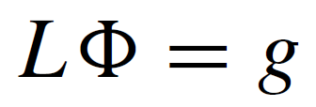

Вариационный принцип
Дифференциальная задача сводится к поиску экстремума функционала
Принцип Рэлея-Ритца состоит в разложении искомой функции по базисным:
А также нахождения коэффициентов разложения по базисным функциям с помощью решения системы уравнения Рэлея:
НТО «ИРЭ-Полюс» 5
Notes:
5

Slide 6
Метод конечных элементов
Метод Рэлея-Ритца:
Искомое решение раскладывается по базисным функциям в данной области (полиномы, тригонометрические функции)
Метод конечных элементов:
Искомое решение раскладывается в сумму пирамидок (первый порядок)
Алгоритм:
Триангуляция (meshing)
Построение матрицы Рэлея и правой части
Решение системы линейных уравнений
Визуализация
НТО «ИРЭ-Полюс» 6
Notes:
6

Slide 7
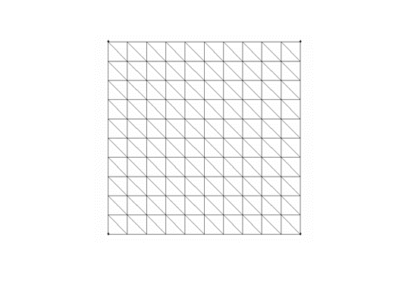
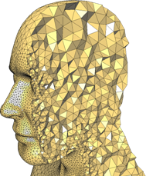
Триангуляция области
Разбиение простых областей и сложных областей
Существует множество программных продуктов, осуществляющих триангуляцию сложных областей
Важную роль в алгоритмах триангуляции играет триангуляция Делоне
НТО «ИРЭ-Полюс» 7
Notes:
7

Slide 8
Триангуляция Делоне
НТО «ИРЭ-Полюс» 8
Notes:
8

Slide 9
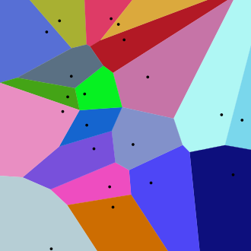
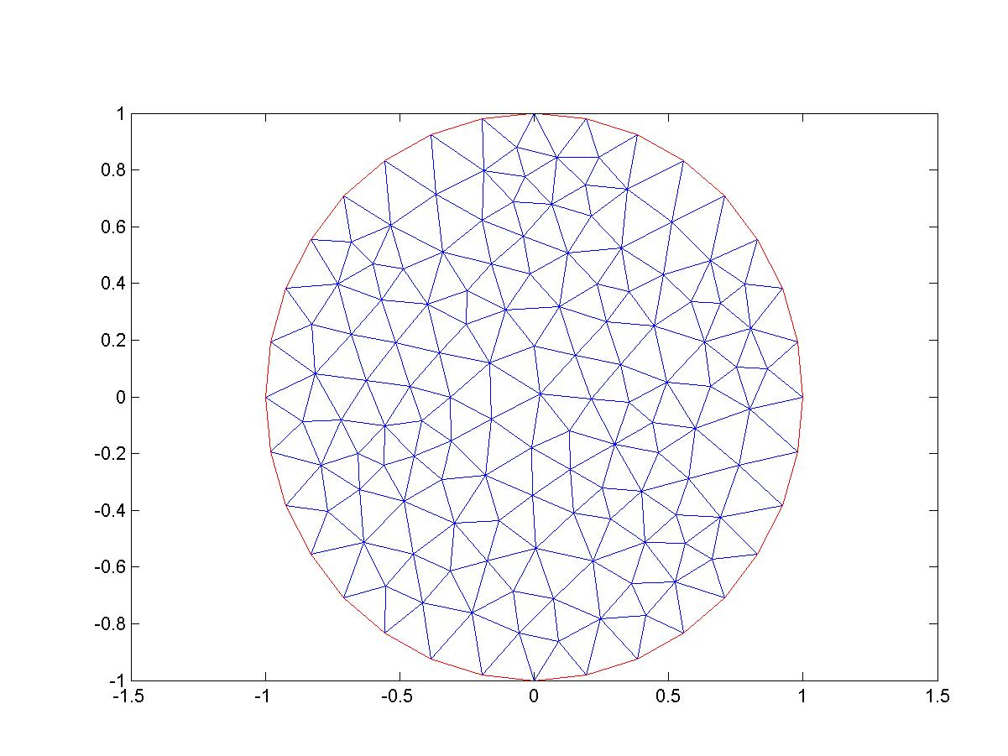
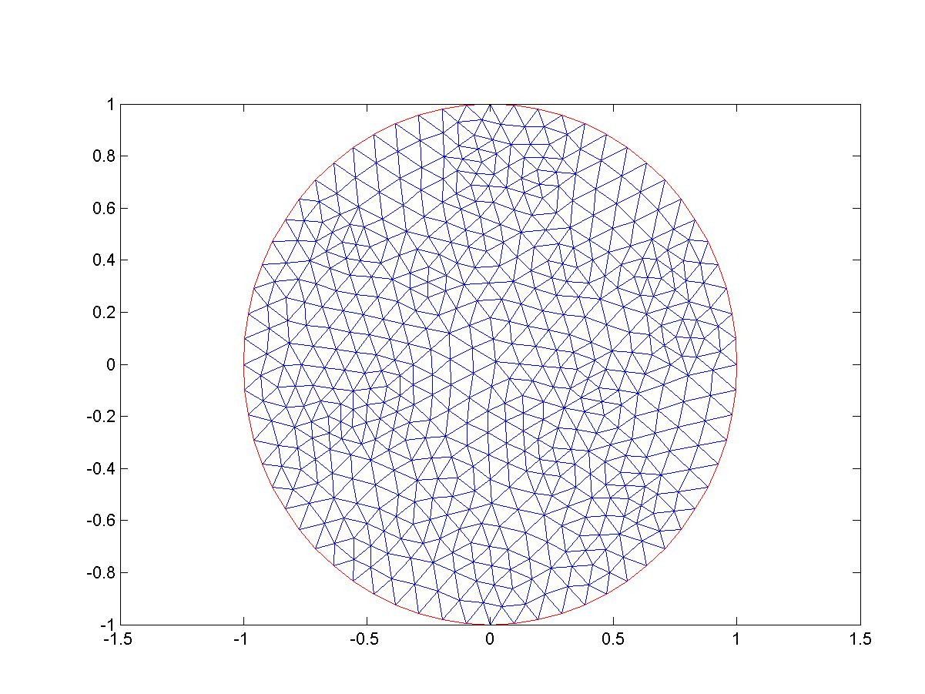
Триангуляция Делоне
Построение триангуляции Делоне с
помощью диаграммы Вороного:
Измельчение сетки: можно каждый
треугольник разбить на 4 равных
меньших
НТО «ИРЭ-Полюс» 9
Notes:
9

Slide 10


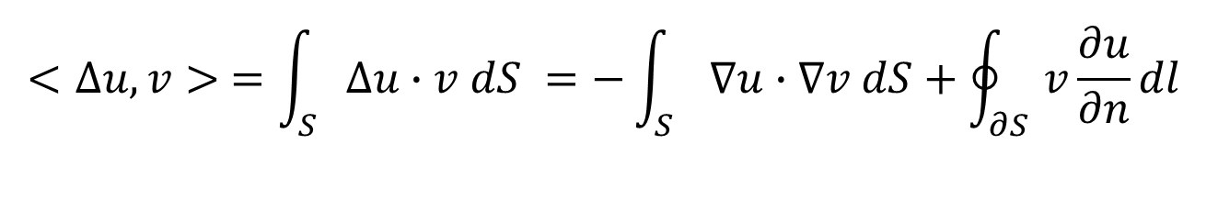
Матрица Рэлея
Рассмотрим уравнение вида:
Перепишем скалярное произведение в виде:
Для построения матрицы Рэлея потребуется матрица жесткости и матрица масс
$$ΔE+k_{0}^{2}εE=β^{2}E$$
$$<Δu,v> =\int_{S}{Δu∙v dS =−}\int_{S}{∇u∙∇v dS+\oint_{∂S}{v\frac{∂u}{∂n}dl} }$$
$$K_{ij}=−\int_{S}{∇φ_{i}∙∇φ_{j} dS }$$
$$G_{ij}=−\int_{S}{φ_{i}∙φ_{j} dS }$$
НТО «ИРЭ-Полюс» 10
Notes:
10

Slide 11
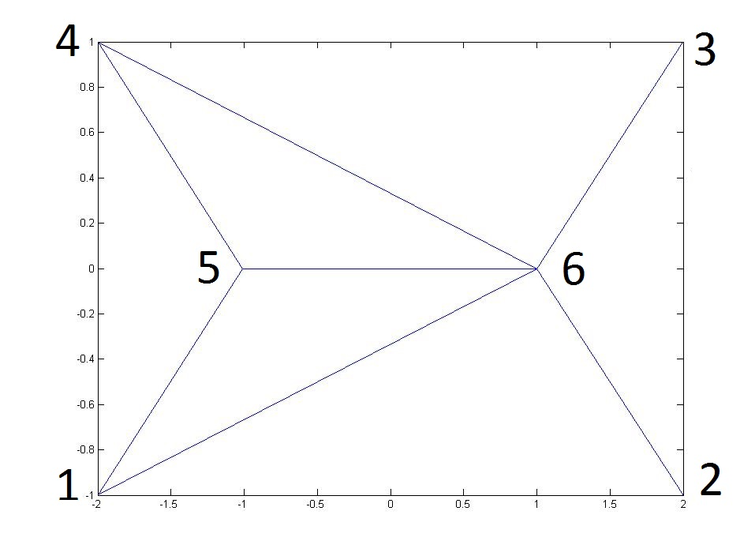

Граничные условия
Рассмотрим задачу Пуассона в прямоугольнике
$$Δφ=ρ, в D$$
$$φ=φ_{0}, на границе$$
Для задания граничных условий Дирихле нужно видоизменить систему Рэлея:
НТО «ИРЭ-Полюс» 11
Notes:
11

Slide 12
Программа расчета мод в световоде
% femcode2.m
% [p,t,b] from mesh
%%
tic()
Rcore = 8;
nclad = 1.45;
deltan = 5.5e-3;
lambda = 0.064;
k0 = 2 * pi / lambda;
ncore = nclad + deltan;
N=size(p,1);T=size(t,1);
K=spalloc(N,N , floor(N^2 * 0.01));
G=spalloc(N,N , floor(N^2 * 0.01));
% Stiffness and mass matrices calculation goes here
K(b,:)=0; K(:,b)=0; G(b,:)=0; G(:,b)=0; % put zeros in boundary rows/columns of K and F
K(b,b)=speye(length(b),length(b)); % put I into boundary submatrix of K
G(b,b)=speye(length(b),length(b));
Kb=K; Gb=G;
toc()
tic()
[A,B] = eigs(Kb,Gb,14);
toc()
%%
mode = 14;
h = trisurf(t,p(:,1),p(:,2),A(:,mode),A(:,mode),'edgecolor','k','facecolor','interp');
set(h, 'LineStyle' , 'none')
НТО «ИРЭ-Полюс» 12
Notes:
12

Slide 13
Программа расчета мод в световоде
%Stiffness and mass matrices calculations
for e=1:T % integration over one triangular element at a time
nodes=t(e,:); % row of t = node numbers of the 3 corners of triangle e
Pe=[ones(3,1),p(nodes,:)]; % 3 by 3 matrix with rows=[1 xcorner ycorner]
Area=abs(det(Pe))/2; % area of triangle e = half of parallelogram area
C=inv(Pe); % columns of C are coeffs in a+bx+cy to give phi=1,0,0 at nodes
center = sum(Pe)/3;
if center(2)^2 + center(3)^2 < Rcore^2;
% if (abs(center(2))<Rcore) && (abs(center(3))<Rcore)
epsilon = ncore^2;
else epsilon = nclad^2;
end
Pe_shift = Pe;
Pe_shift(4,:) = Pe(1,:);
Pe_shift(1,:) = [];
Pmid = (Pe + Pe_shift)/2;
Ge = Area / 3 * (Pmid * C).' * (Pmid * C);
grad=C(2:3,:);Ke=Area*(grad).'*grad; % element matrix from slopes b,c in grad
K(nodes,nodes)=K(nodes,nodes)-Ke + Ge * k0 * epsilon; % add Ke to 9 entries of global K
G(nodes,nodes)=G(nodes,nodes)+Ge; % add Ge to 9 entries of global G
end
НТО «ИРЭ-Полюс» 13
Notes:
13

Slide 14
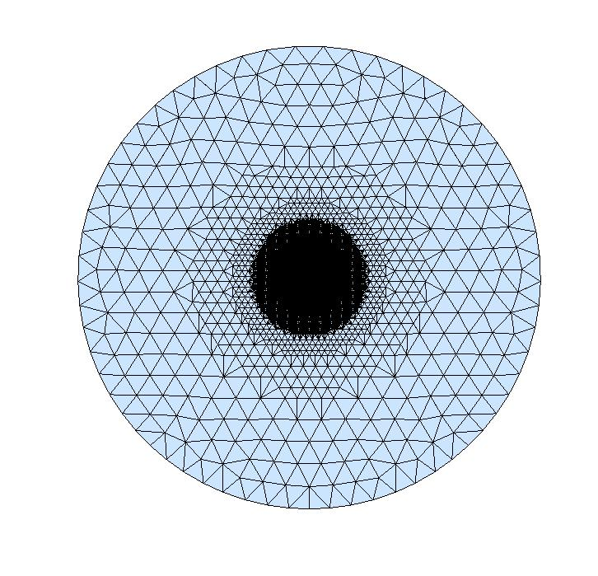
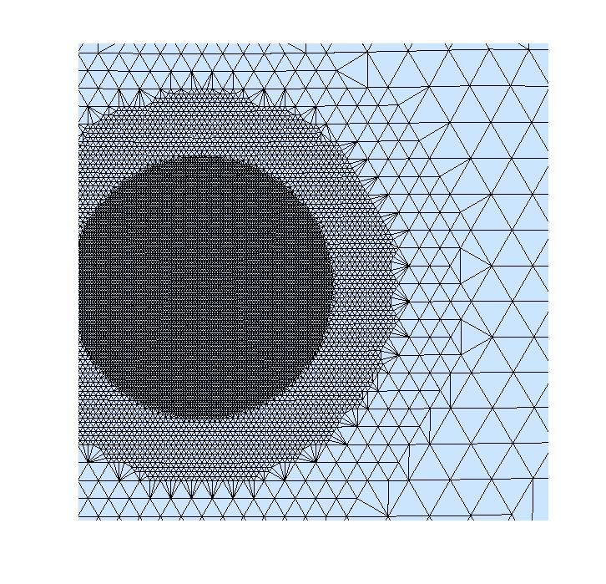
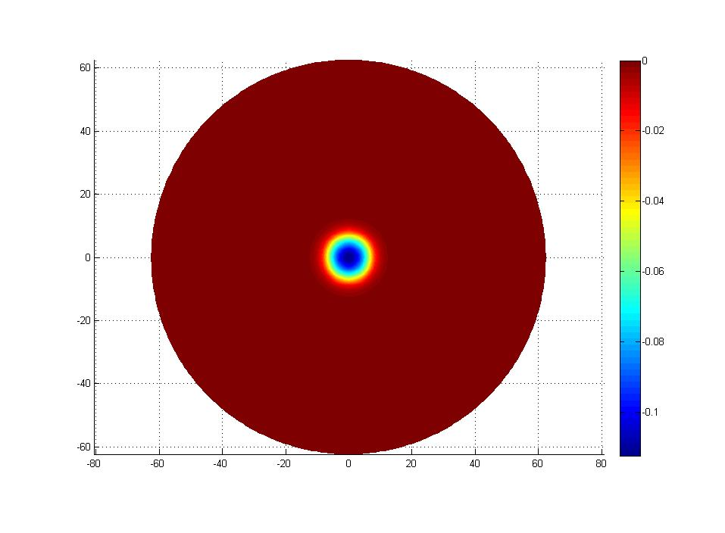
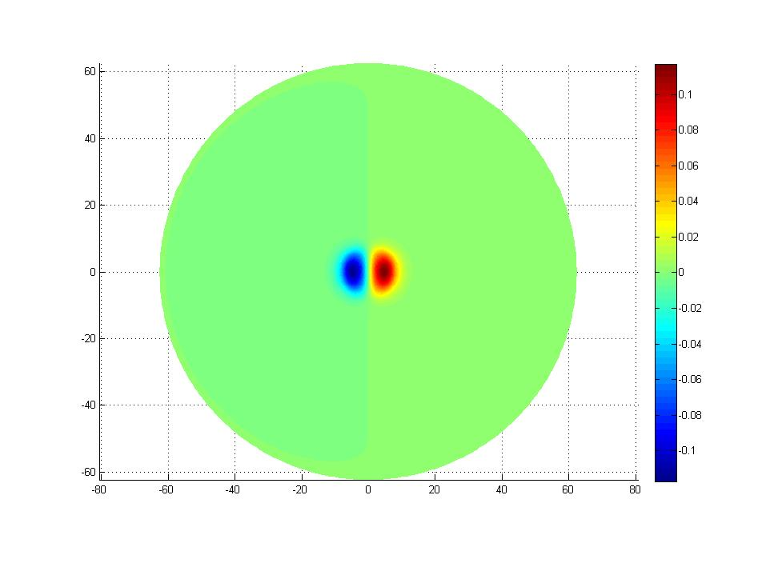
Примеры – круглая жила
Mesh
Mesh zoomed
LP-0-1
LP-1-1
НТО «ИРЭ-Полюс» 14
Notes:
14

Slide 15
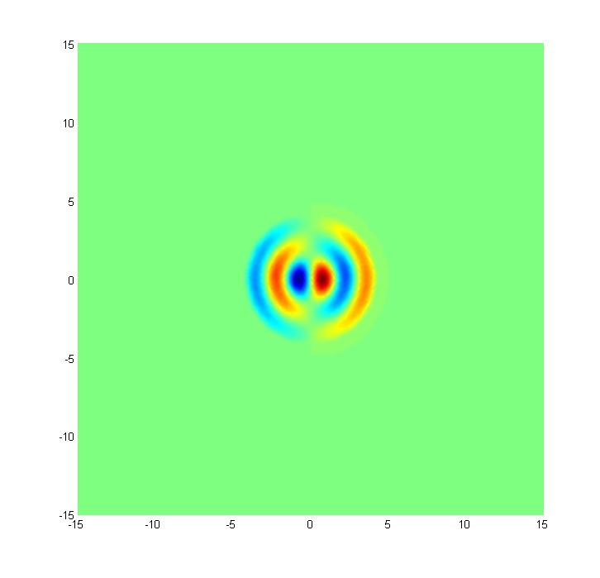
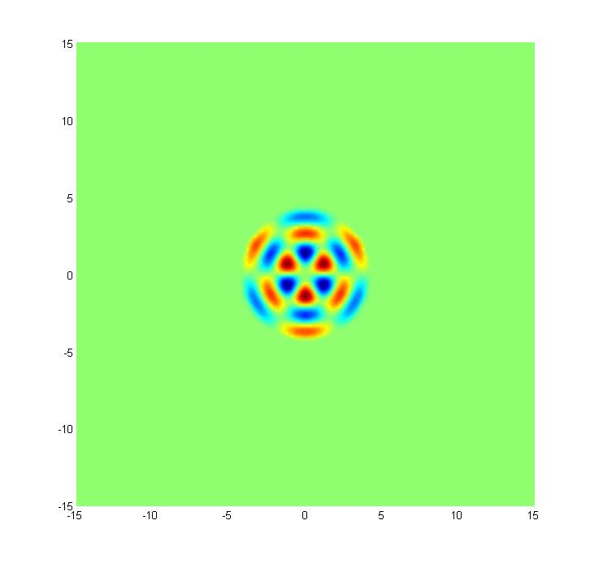
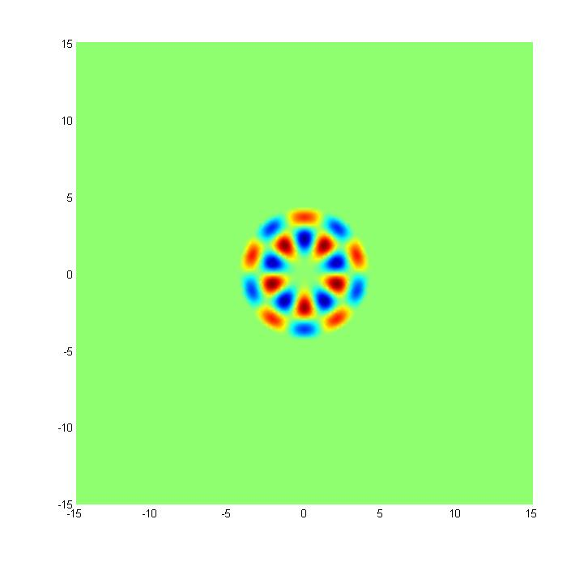
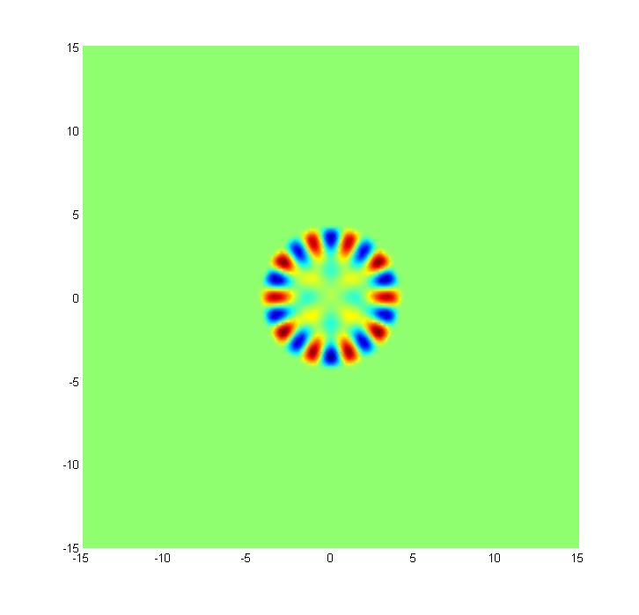
Примеры – круглая жила
LP-1-3
LP-3-3
LP-5-2
LP-10-1
НТО «ИРЭ-Полюс» 15
Notes:
15

Slide 16

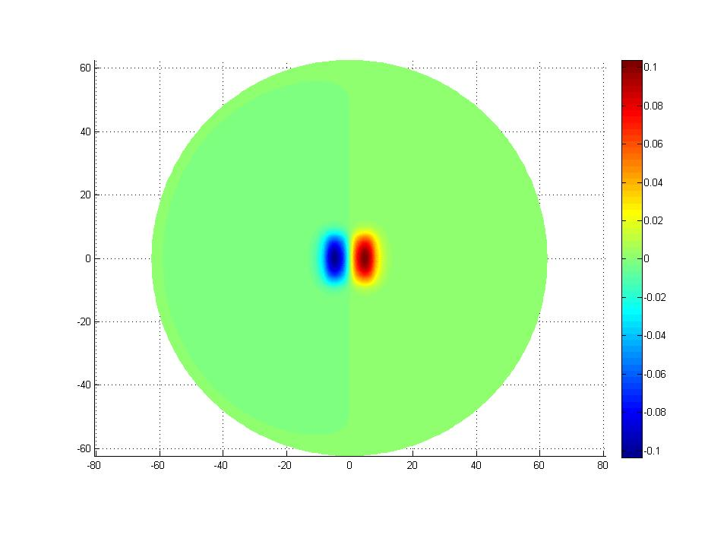
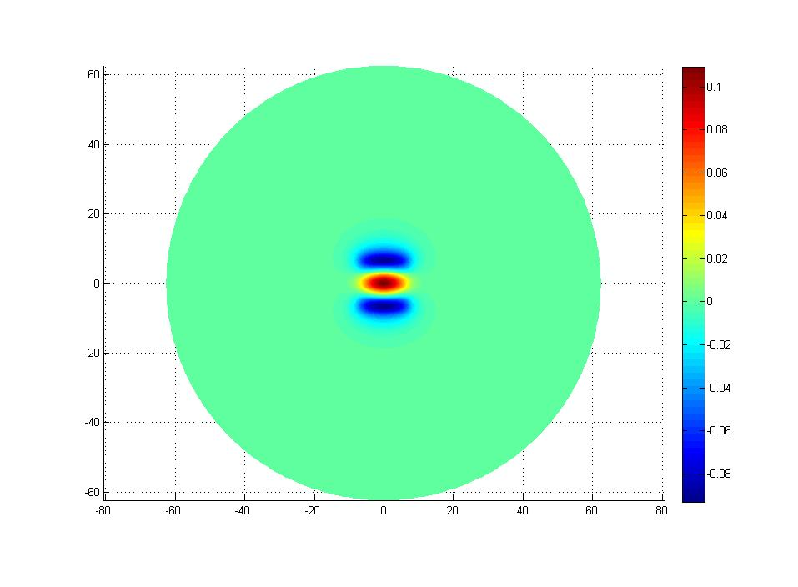
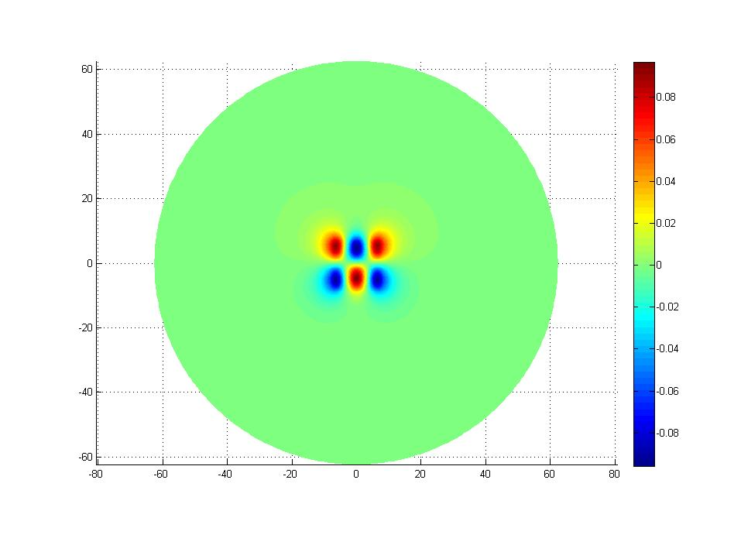
Примеры – квадратная жила
НТО «ИРЭ-Полюс» 16
Notes:
16

Slide 17
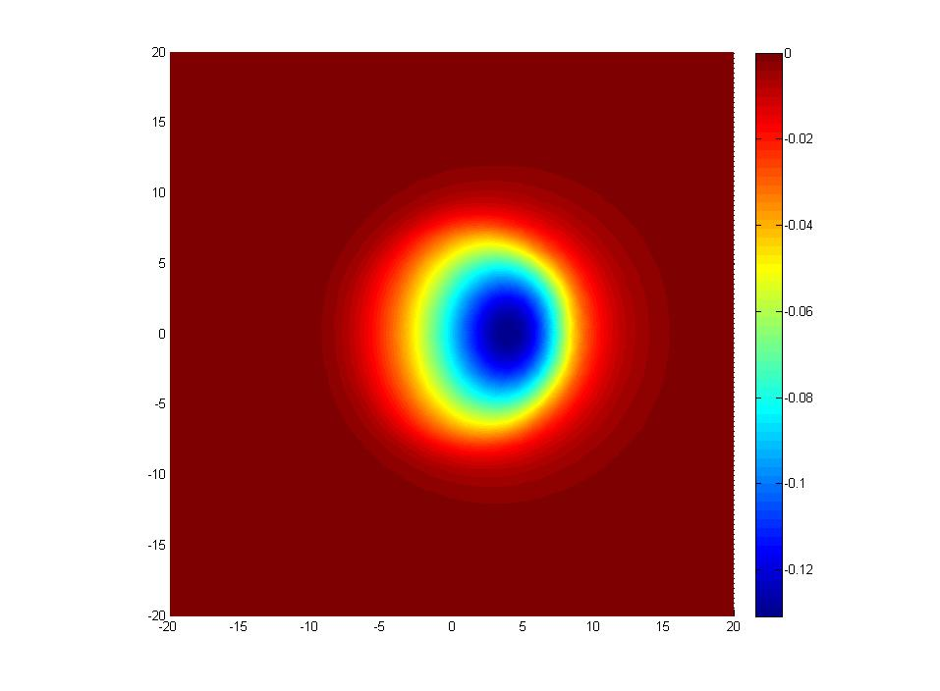
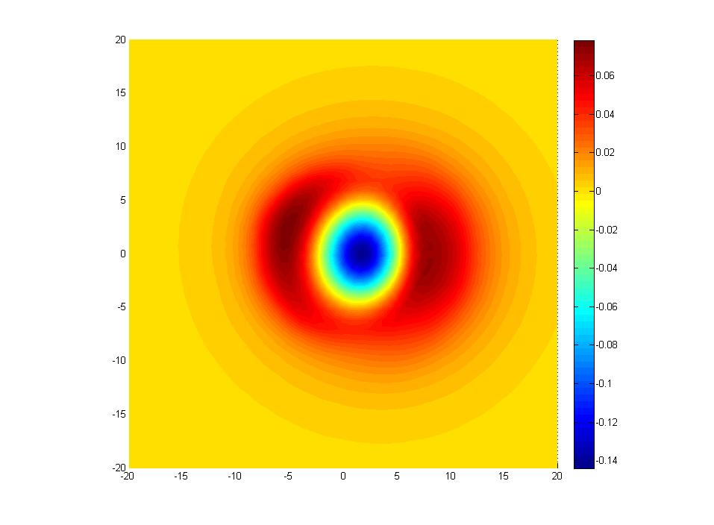
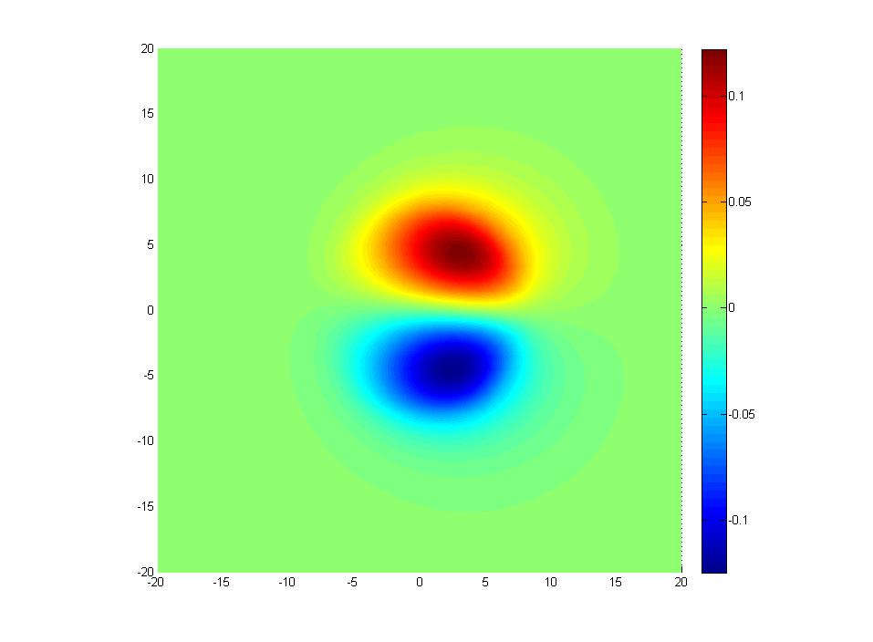
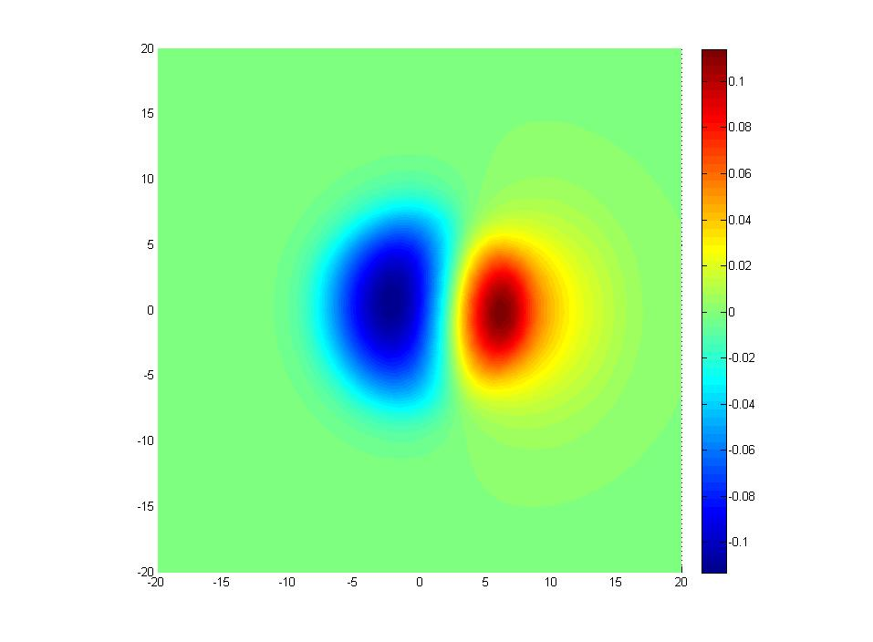
Примеры – мода на изгибе круглой жилы
НТО «ИРЭ-Полюс» 17
Notes:
17

Slide 18
Литература
Литература
В.К. Романко. “Курс дифференциальных уравнений и вариационного исчисления”, Москва, ФизМатЛит, 2001
Matthew N.O. Sadiku “Numerical Technic in Electromagnetics” ch.4 Variational Methods. CRC Press 2009
Peter J. Olver “Introduction to Partial Diﬀerential Equations” Springer, ch.10-11 “Finite Elements and Weak Solutions”, 2013
Francisco-Javier Sayas “A gentle introduction to the Finite Element Method”, 2008
P.-O. Persson, G. Strang, ”A Simple Mesh Generator in MATLAB”. SIAM Review, Volume 46 (2), pp. 329-345, June 2004
НТО «ИРЭ-Полюс» 18
Notes:
18

